Slide 1
protótipo de sistema de automação residencial integrado com raspberry pi utilizando windows
Aluno: Plamedi L. Lusembo
Orientador: Prof. Miguel Alexandre Wisintainer

Slide 2
Roteiro
Introdução
Objetivos
Fundamentação Teórica
Trabalhos Correlatos
Requisitos
Especificação
Implementação
Operacionalidade da Implementação
Resultados e Discussões
Conclusões e Extensões

Slide 3
Introdução
A IoT estimulou a inovação:
na criação de plataformas de prototipagem eletrônico;
e também no desenvolvimento de softwares e sistemas operacionais compatíveis.
A compatibilidade do Windows com o Raspberry Pi ampliou as possibilidades de prototipagem para o desenvolvimento IoT.

Slide 4
Objetivos
Implementar um protótipo de um sistema de controle e automação residencial baseado no Raspberry Pi 3 Model B com o Windows 10 IoT Core.

Slide 5
Objetivos
Pesquisar sobre como utilizar o Raspberry Pi 3 Model B com o Windows 10 IoT Core;
Construir um hardware baseado no Raspberry Pi 3 Model B para servir de central de controle;
Desenvolver o aplicativo gerenciador;
Desenvolver um software embarcado para rodar no Raspberry Pi 3 Model B como servidor.

Slide 6
Fundamentação Teórica
Assuntos que fundamentam a pesquisa realizada e o desenvolvimento do protótipo:
– IoT;
– Raspberry Pi;
– Windows IoT;
– Automação.

Slide 7
Fundamentação Teórica
IoT
– Kevin Ashton é reconhecido por usar o termo ‘Internet of Things’ pela primeira vez em 1999;
– Visa tornar os equipamentos tradicionalmente não-conectáveis capazes de serem identificados no meio digital e conectados à rede;
– Uso de sensores, atuadores e controladores.

Slide 8
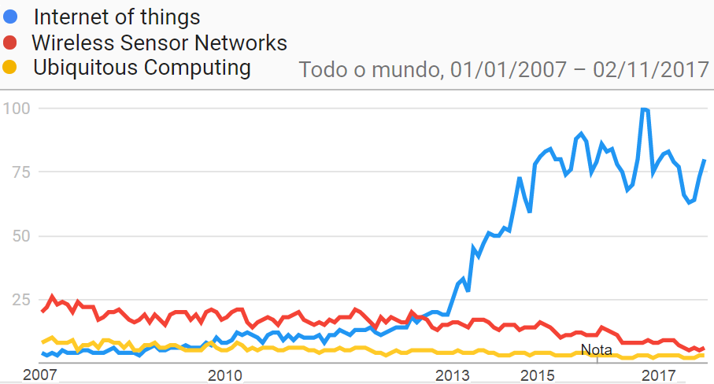
Fundamentação Teórica
Aumento considerável da frequência de busca pelo termo Internet of Things
Fonte: elaborado pelo autor.

Slide 9
Fundamentação Teórica
Raspberry Pi
– Minicomputador de placa única, de baixo custo e do tamanho de um cartão de crédito;
– Concebido principalmente para promover o aprendizado da programação de computadores nas escolas.
– Os primeiros modelos foram lançados no ano 2012;

Slide 10
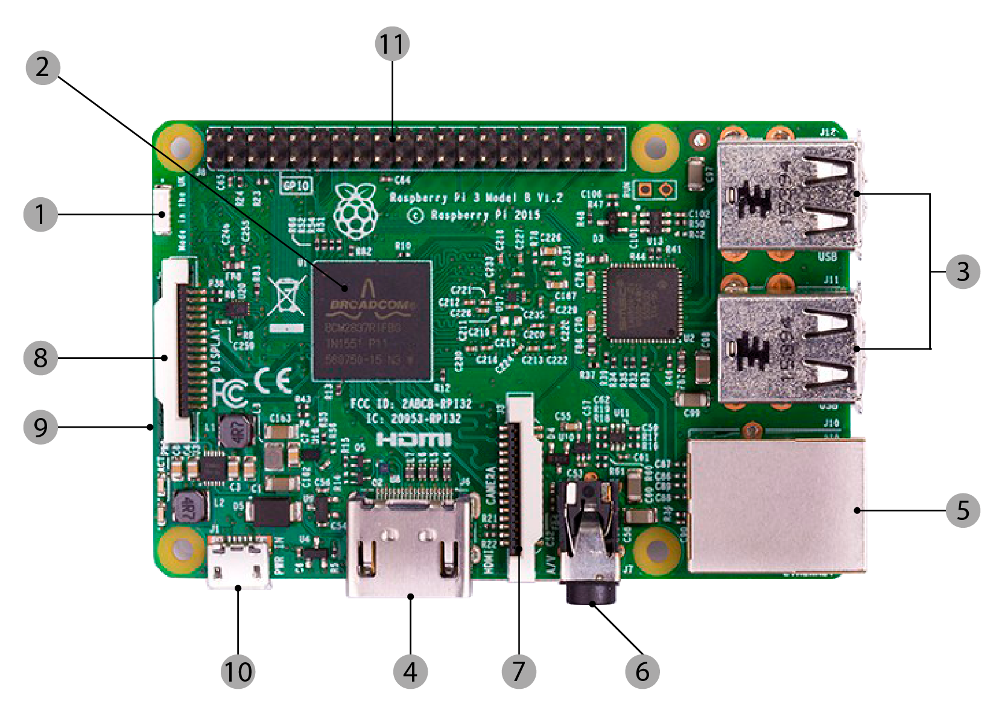
Fundamentação Teórica
Raspberry Pi 3 Model B
Fonte: adaptado do Raspberry PI Foundation (2017).

Slide 11
Fundamentação Teórica
Windows IoT
– Conjunto de SO da Microsoft para dispositivos pequenos com ou sem monitor;
– É executado em dispositivos ARM e x86/x64”;
– Sucessor do Windows Embedded.
Windows 10 IoT Core: Versão compacta do Windows 10 projetada e otimizada para dispositivos embarcados.

Slide 12
Fundamentação Teórica
Windows 10 IoT Core
Características principais:
– interação direta com o hardware;
– possibilidade de executar sistemas sem monitor ou display;
– integração da API Universal Windows Platform (UWP).

Slide 13
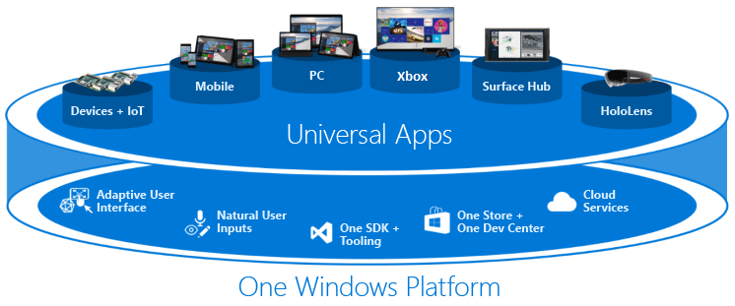
Fundamentação Teórica
UWP
– filosofia “one Windows”;
– possibilita que software desenvolvido para Windows 10 seja executado em diferentes dispositivos do Windows 10:
Fonte: Microsoft (2017).

Slide 14
Fundamentação Teórica
Automação
Todo processo que:
– realiza tarefas e atividades de “forma autônoma”;
– auxilia o homem em suas tarefas do dia-a-dia.
Automação Residencial
– Aplicação da automação em residências;
– Também conhecida como Domótica.

Slide 15
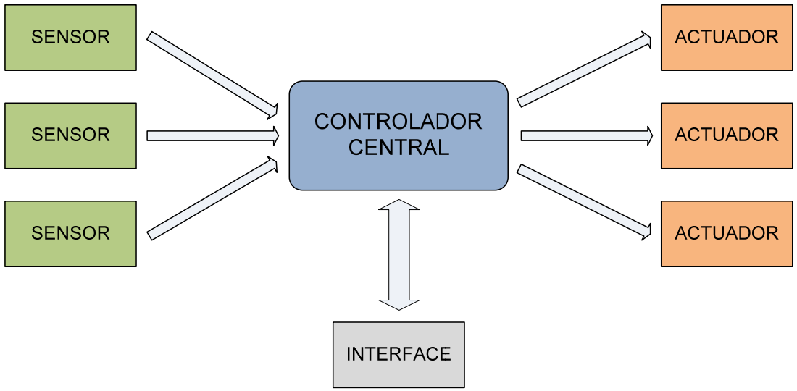
Fundamentação Teórica
Arquitetura centralizada de um sistema de automação residencial
Fonte: Ferreira (2008).

Slide 16
Trabalhos Correlatos
3 trabalhos com características similares aos principais objetivos do trabalho desenvolvido foram consultados.

Slide 17
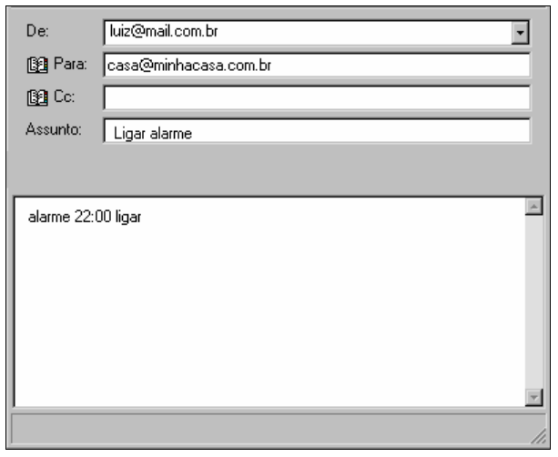
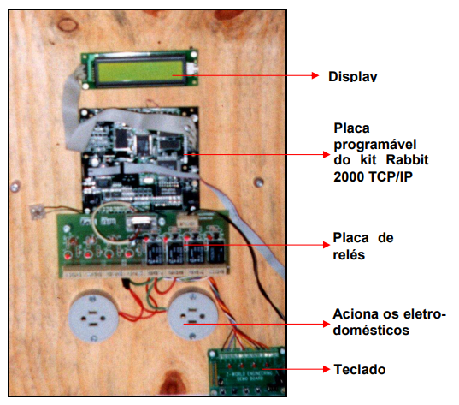
Trabalhos Correlatos
Sistema para automação e controle residencial via e-mail
E-mail com tarefa agendada
Hardware do Sistema
Fonte: Censi (2001).
Fonte: Censi (2001).

Slide 18
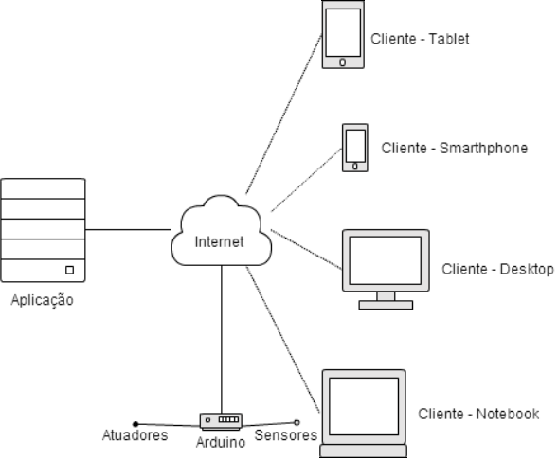
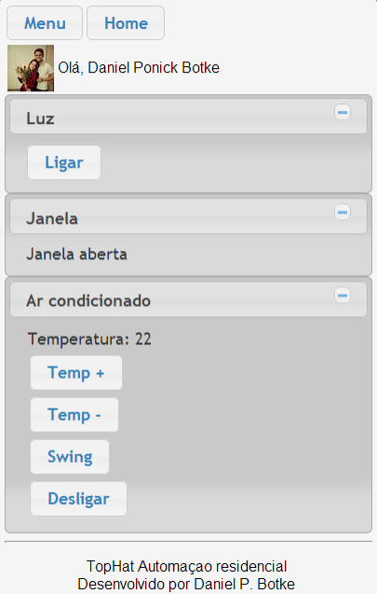
Trabalhos Correlatos
Automação de residência através de aplicação integrada com arduino
Arquitetura da aplicação
Tela de um cômodo da casa
Fonte: Botke (2014).
Fonte: Botke (2014).

Slide 19
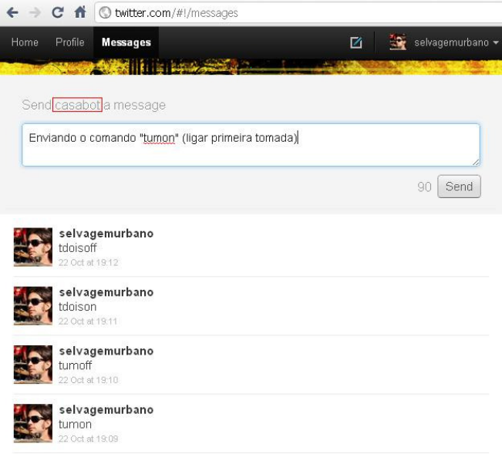
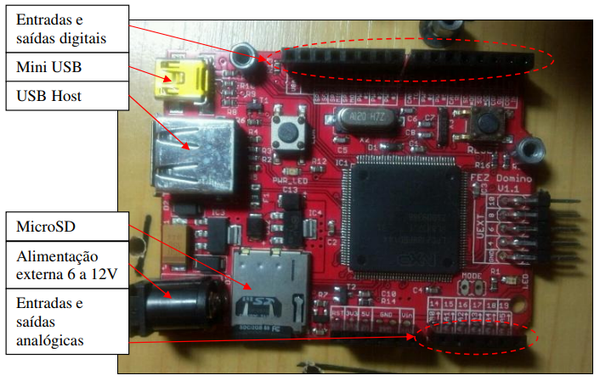
Trabalhos Correlatos
Sistema para automação e controle residencial via twitter
Envio de mensagens pela página oficial do Twitter
Placa FEZ Domino
Fonte: Gadotti (2010).
Fonte: Gadotti (2010).

Slide 20
Requisitos
Requisitos Funcionais e Não Funcionais

Slide 21
Requisitos
Requisitos Funcionais
– dispor de um mecanismo de autenticação;
– permitir que o usuário altere as configurações de conexão;
– possibilitar o controle da iluminação;
– possibilitar ligar e desligar o ar condicionado;
– possibilitar a consulta da temperatura e umidade;

Slide 22
Requisitos
Requisitos Funcionais (Continuação)
– possibilitar a abertura e o fechamento do portão;
– possibilitar a ativação e a desativação do alarme;
– permitir o envio automático de e-mail de notificação sobre o disparo do alarme;
– possibilitar a visualização do histórico de disparos do alarme;
– possibilitar a visualização do status dos equipamentos.

Slide 23
Requisitos
Requisitos Não Funcionais
– possibilitar que o aplicativo gerenciador seja compatível com o sistema operacional Android;
– utilizar ícones intuitivos na interface gráfica do usuário no aplicativo gerenciador;
– utilizar sockets TCP/IP para a comunicação entre o aplicativo gerenciador e o software embarcado no Raspberry Pi 3 Model B;

Slide 24
Requisitos
Requisitos Não Funcionais (Continuação)
– garantir um tempo de resposta com timeout de no máximo 20 segundos para a execução das tarefas;
– utilizar o sistema de gerenciamento de banco de dados SQLite;
– ser implementado em C# utilizando o Visual Studio para o software embarcado;
– ser implementado em Java utilizando o Android Studio para o aplicativo gerenciador.

Slide 25
Especificação
Diagramas de distribuição, de casos de uso e de atividades

Slide 26
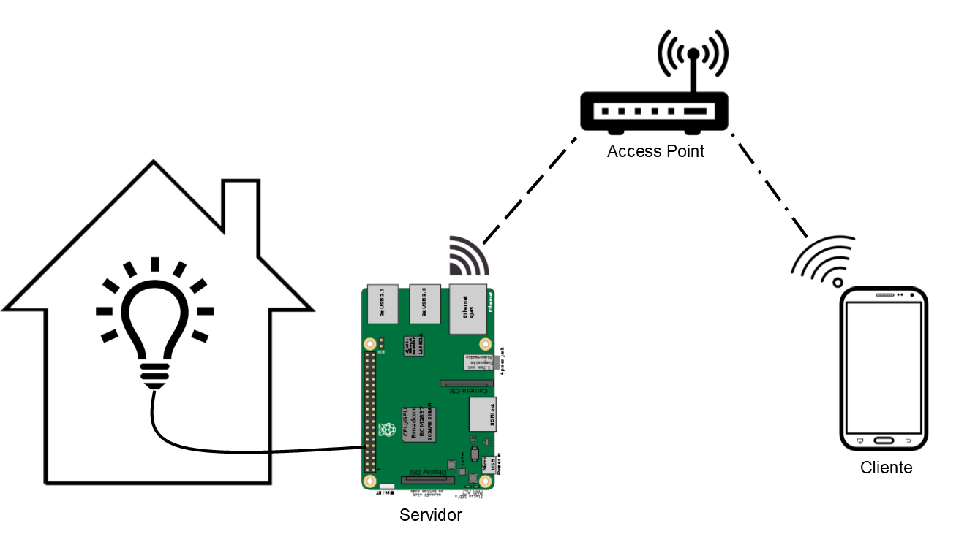
Especificação
Diagrama de distribuição do sistema
Fonte: elaborado pelo autor.

Slide 27
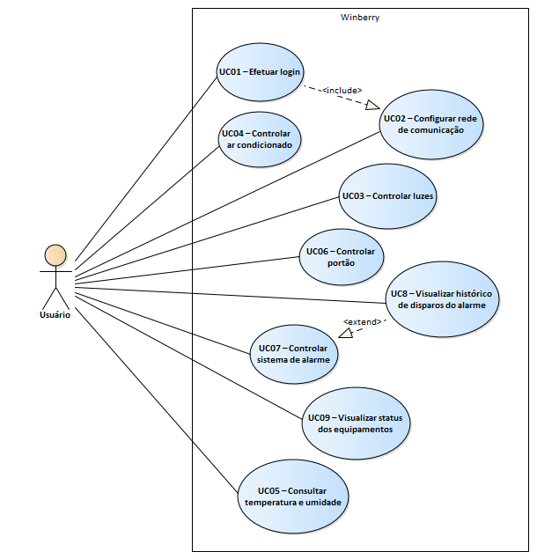
Especificação
Diagrama de casos de uso

Slide 28
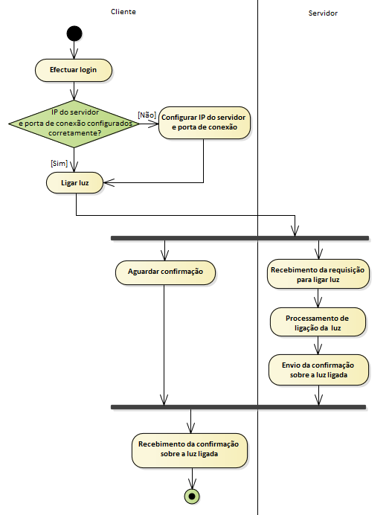
Especificação
Diagrama de atividades

Slide 29
Implementação
Técnicas e ferramentas
1. Hardware do sistema

Slide 30
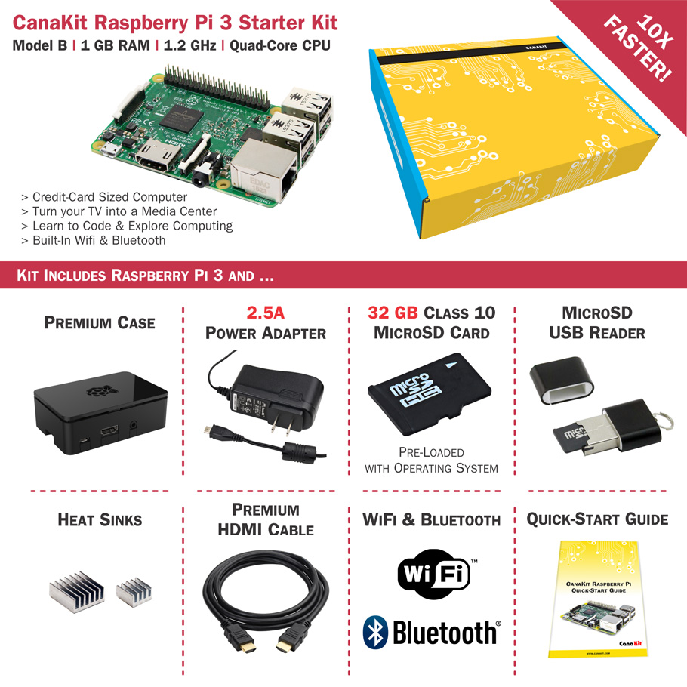
Hardware do sistema
Kit CanaKit Raspberry Pi 3 Starter Kit
Fonte: CanaKit (2017).
Notes:
Foi adquirido o Kit CanaKit Raspberry Pi 3 Starter Kit que contem principalmente:
1 Raspberry Pi 3 Model B;
1 case em plástico para o Raspberry Pi 3 Model B;
1 fonte de alimentação MicroUSB;
1 cartão MicroSD Class 10 de 32GB;
1 leitor USB de cartão MicroSD;
2 dissipadores de calor em alumínio;
1 cabo HDMI.

Slide 31
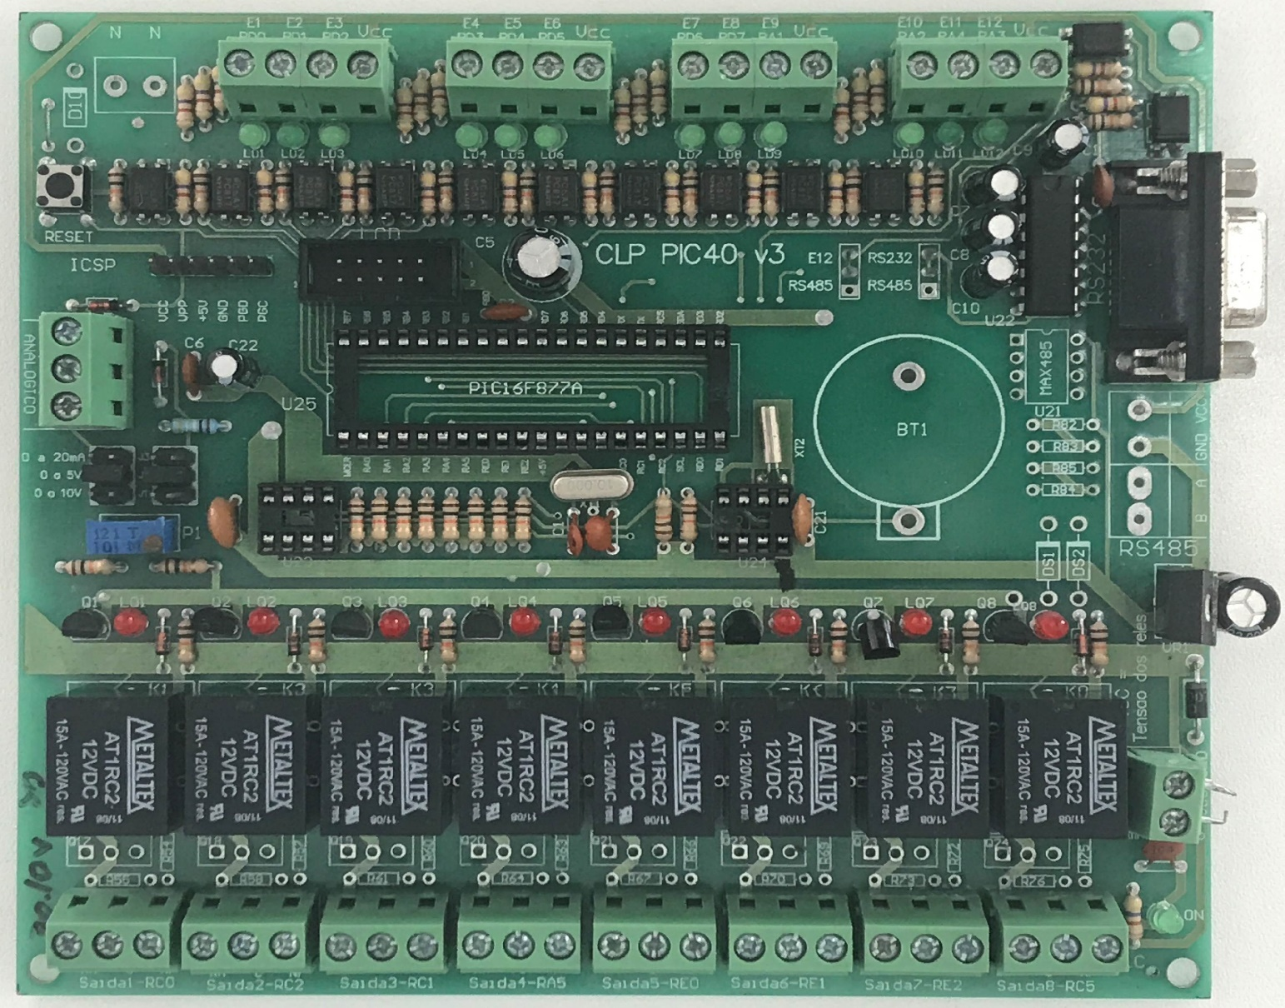
Hardware do sistema
Módulo relé Clp Pic40-v4
Fonte: elaborado pelo autor.

Slide 32
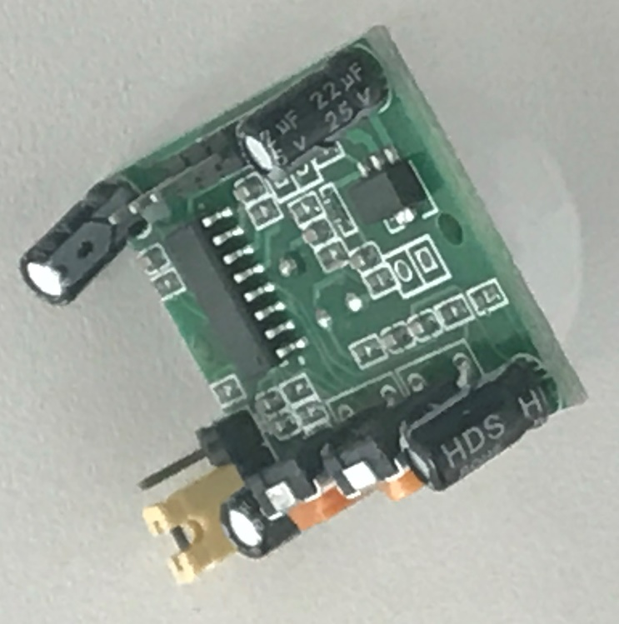
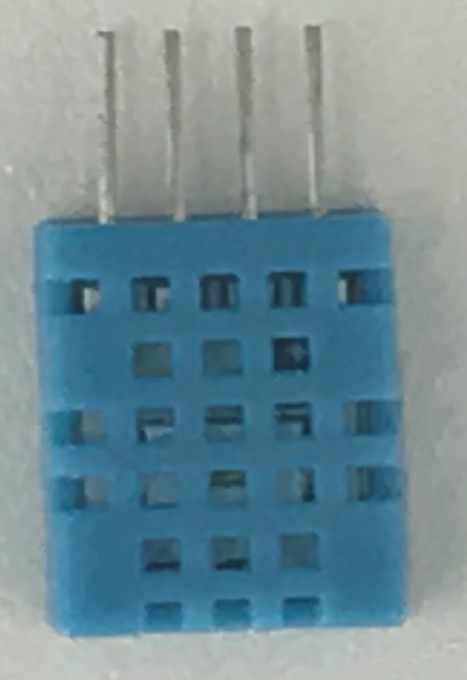
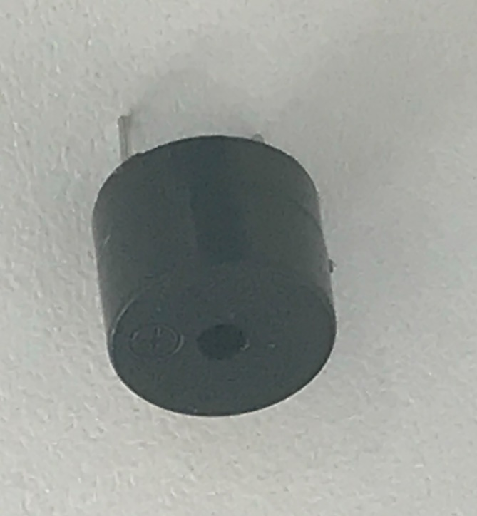
Hardware do sistema
Módulo sensor de movimento
PIR - HC-SR501
Módulo sensor de temperatura e umidade
DHT11
Buzzer Ativo
Bip Contínuo
Fonte: elaborado pelo autor.
Fonte: elaborado pelo autor.
Fonte: elaborado pelo autor.

Slide 33
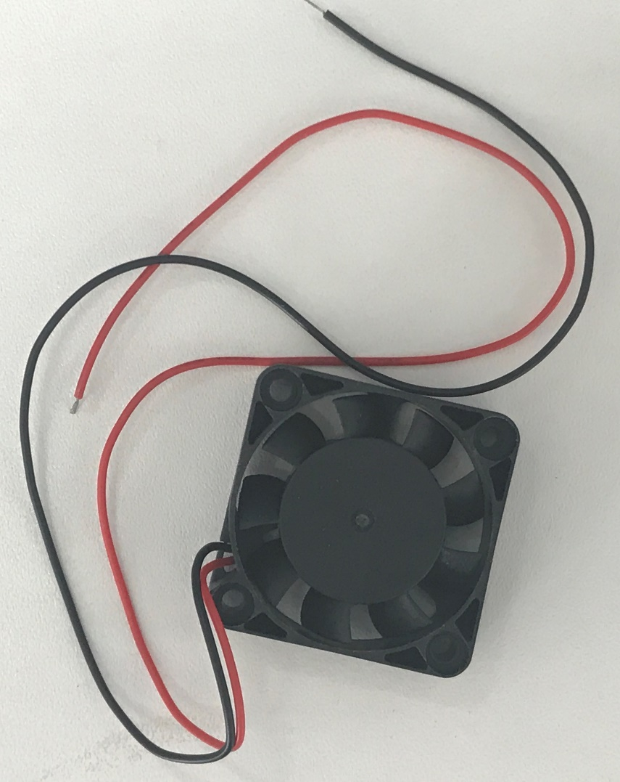
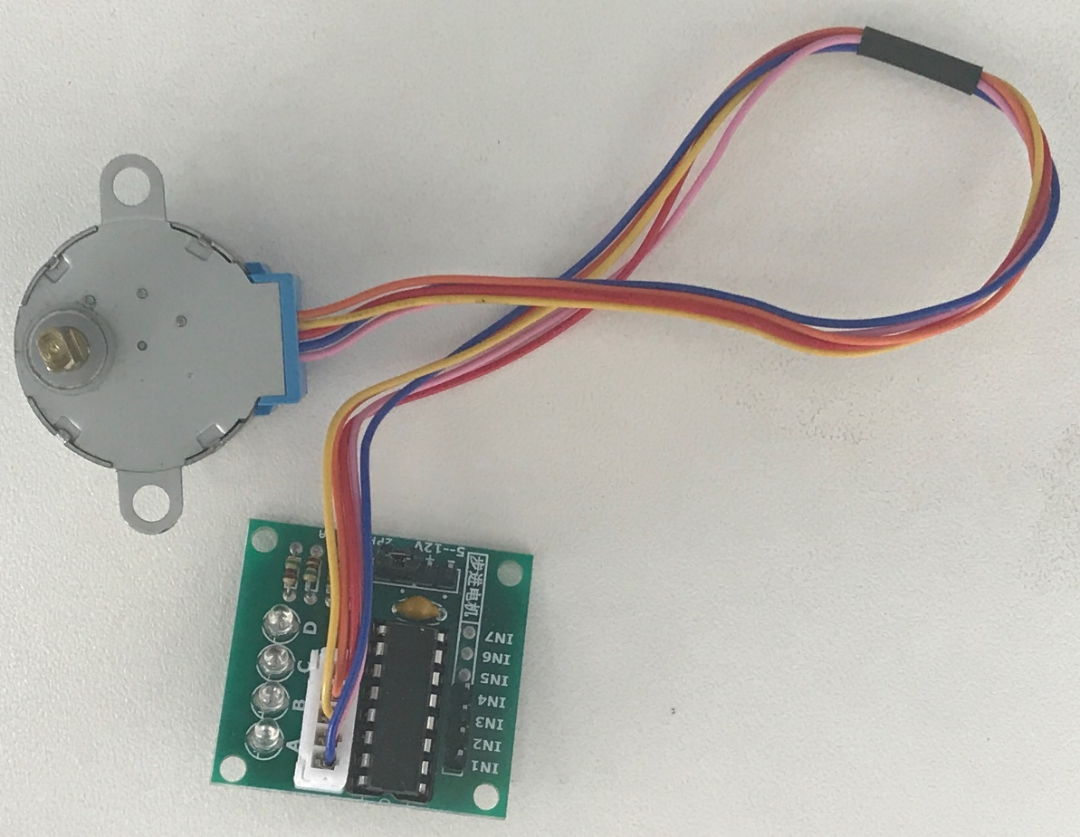
Hardware do sistema
Motor de passo 28BYJ-48
conectado ao Módulo Driver Uln2003
Mini Cooler
Fonte: elaborado pelo autor.
Fonte: elaborado pelo autor.

Slide 34
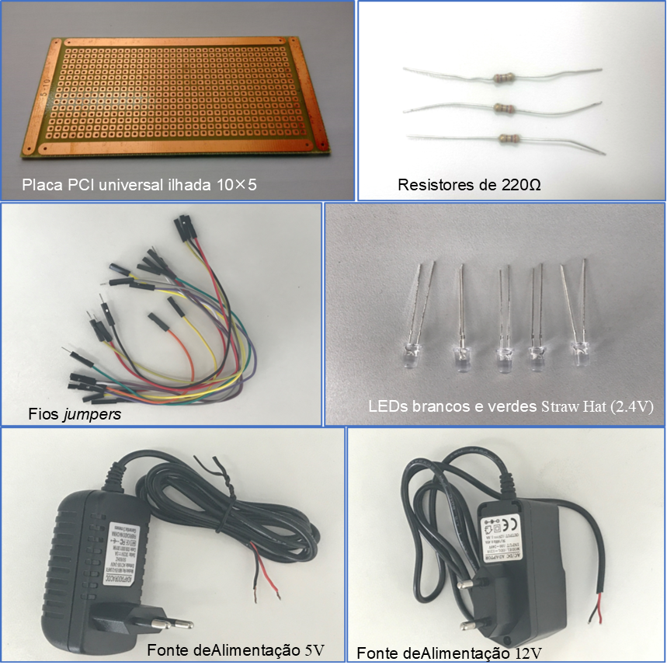
Hardware do sistema
Os demais componentes utilizados no hardware do sistema
Fonte: elaborado pelo autor.

Slide 35
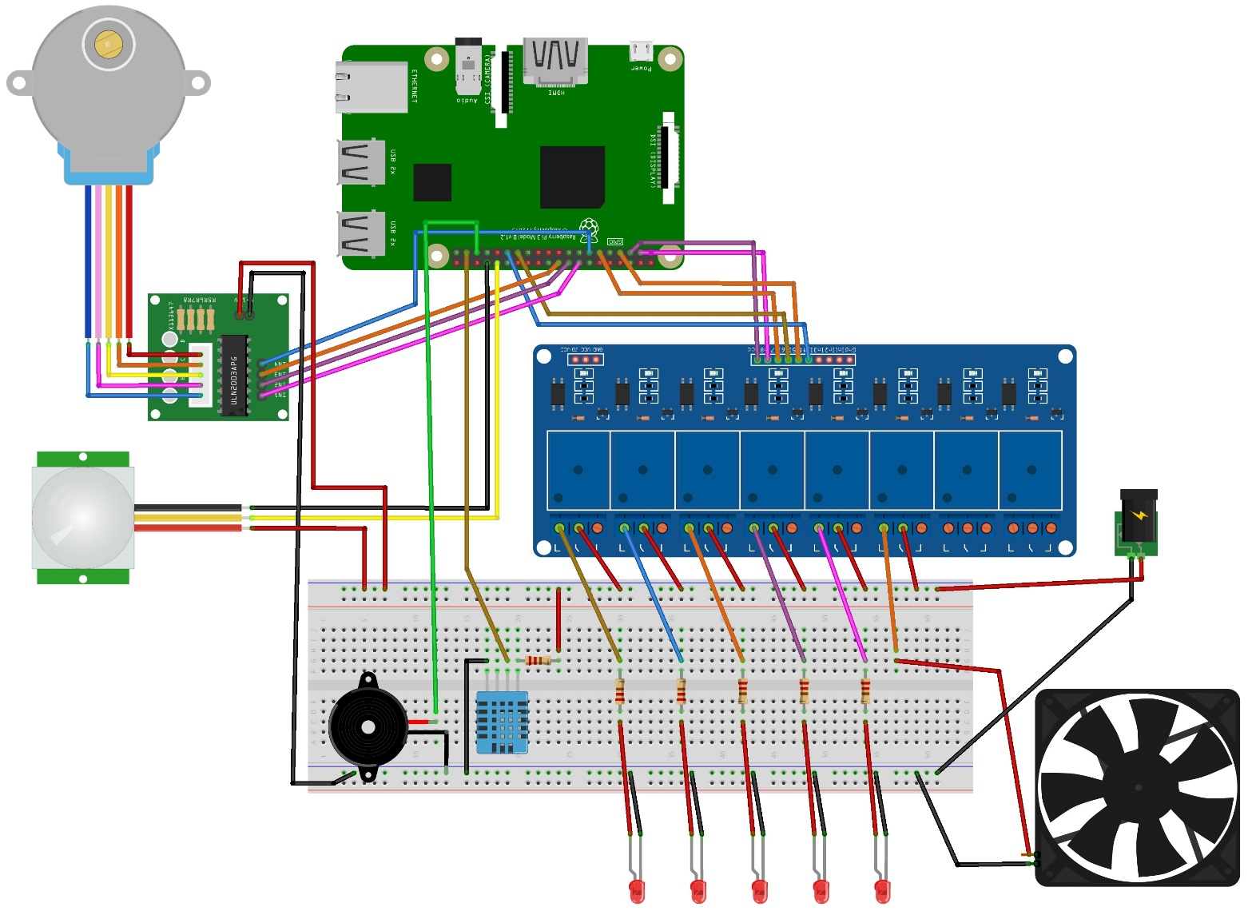
Hardware do sistema
Esquema completo da central de controle
Fonte: elaborado pelo autor.

Slide 36
Implementação
Técnicas e ferramentas
2. Desenvolvimento do Software

Slide 37
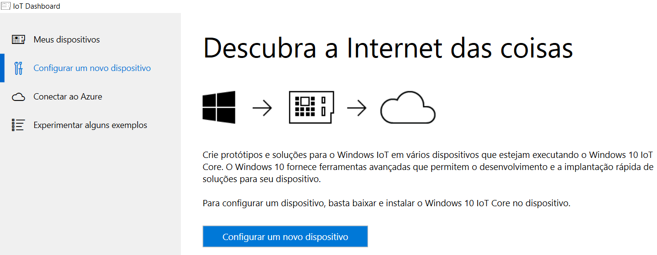
Desenvolvimento do Software
Instalação do Windows 10 IoT Core no Raspberry Pi 3 Model B
através do Windows 10 IoT Core Dashbord
Fonte: elaborado pelo autor.

Slide 38


Desenvolvimento do Software
Software embarcado
– Configuração para habilitar o computador para o modo desenvolvedor;
– Instalação da extensões Windows IoT Project Templates & Windows IoT Extensions for the UWP.

Slide 39
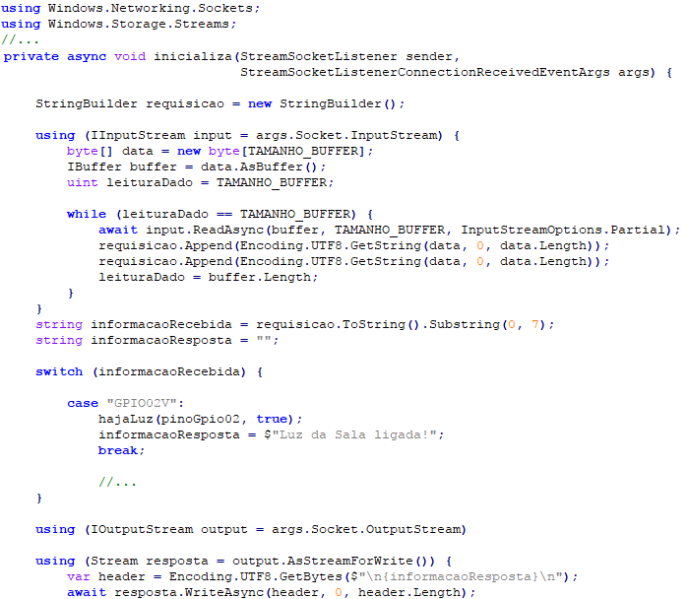
Inicialização do servidor, conexão, processamento e retorno do resultado

Slide 40
Captura da detecção de movimentos

Slide 41
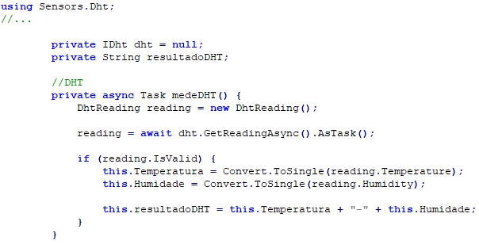
Leitura da temperatura e umidade

Slide 42



Desenvolvimento do Software
Aplicativo móvel de gerenciamento

Slide 43
Resultados e Discussões
– Foi implementado o protótipo de um sistema de automação residencial utilizando o Raspberry Pi 3 Model B com o Windows 10 IoT Core;
– Os testes exaustivos do sistema comprovaram o bom funcionamento de todos os artefatos;
– Não foi identificado nenhuma falha de comunicação entre a central de controle e os sensores e atuadores;
– A execução das tarefas ocorre em 20 segundos no máximo;
– Todos os requisitos funcionais foram plenamente atendidos.

Slide 44
Conclusões
A utilização do Raspberry Pi 3 Model B com o Windows 10 IoT Core é indubitavelmente viável e pertinente.
Pode ser concluído que o trabalho atingiu os objetivos propostos.

Slide 45
Extensões
Permitir o controle utilizando a comunicação das aplicações em redes diferentes;
Implementar o sistema de gerenciamento multiusuário;
Integrar o monitoramento por câmera;
Integrar o sensor de temperatura e umidade DHT22;
Implementar um sistema de interfone de tal forma que ao tocar o interfone o aplicativo gerenciador receba uma chamada e permita a comunicação via VoIP.

Slide 46
Operacionalidade da Implementação

